Slide 1
Asexual Reproduction Optimizer

Slide 2
Nacimiento
El algoritmo ARO es aceptado en mayo de 2010 de la mano de Alireza Farasat, Mohammad B. Menhaj, Taha Mansouri y Mohammad Reza Sadeghi Moghadam.
Se inspira en la reproducción de los organismos asexuales, más concretamente en el budding.

Slide 3
Budding
En el budding, el padre produce una versión pequeña de él mismo, que termina separándose de él y convirtiéndose en un individuo autosuficiente e idéntico al padre.
Los corales son un ejemplo de organismo que lleva a cabo este tipo de reproducción, aunque ellos no se separan del padre.

Slide 4
Funcionamiento
Genera una solución inicial factible y aleatoria. En nuestro caso una que no deje clústeres vacíos.
Genera un hijo o bud a partir de ella.
Si el hijo es mejor solución que el padre, éste se convierte en el nuevo padre.
Repite el proceso hasta llegar al máximo de evaluaciones de la función objetivo.

Slide 5
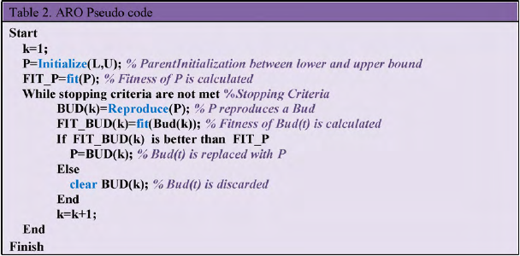
Funcionamiento II

Slide 6

Generación de hijos: Larva
A partir de la solución actual se genera una larva.
Se escoge aleatoriamente un segmento de la solución actual y se le aplica una mutación a los elementos del segmento.

Slide 7
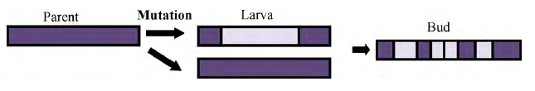
Generación de hijos: Bud
A partir de la larva y de la solución inicial se genera un bud.
Un bud es la combinación aleatoria de la larva y el padre, es decir, cada elemento del bud puede coger el valor del padre o de la larva.

